Slide 1
Velkommen – HEMA & DFF – møde 3
Dagsorden d. 11.06. 2017:
1. Velkomst
2. Supplering af punkter på dagsorden.
3. Hvad er der sket siden sidst i klubber og forbund?
4. Status på opgaver fra sidste møde.
a) Reglement - hvor er vi? Samt ndf. pkt. 5.
b) Hjemmeside - status og et bud på, hvordan vi kommer videre
c) Facebookside - status
d) Klubvedtægter - gennemgang og et bud på, hvordan vi kommer videre
e) Opvisninger og demoer - gennemførte og planlagte. Fremtiden?
f) Samarbejdsaftale - præsenteres
5. Præsentation af Strategisk Udviklingsaftale 2018-2021 mellem DIF og DFF f.s.v.a. HEMA - og kort om resten.
6. Workshop om reglement - et første, fælles spadestik og et fælles bud på, hvordan vi kommer videre.
7. Næste møde - punkter og dato fastsættes.

Slide 2
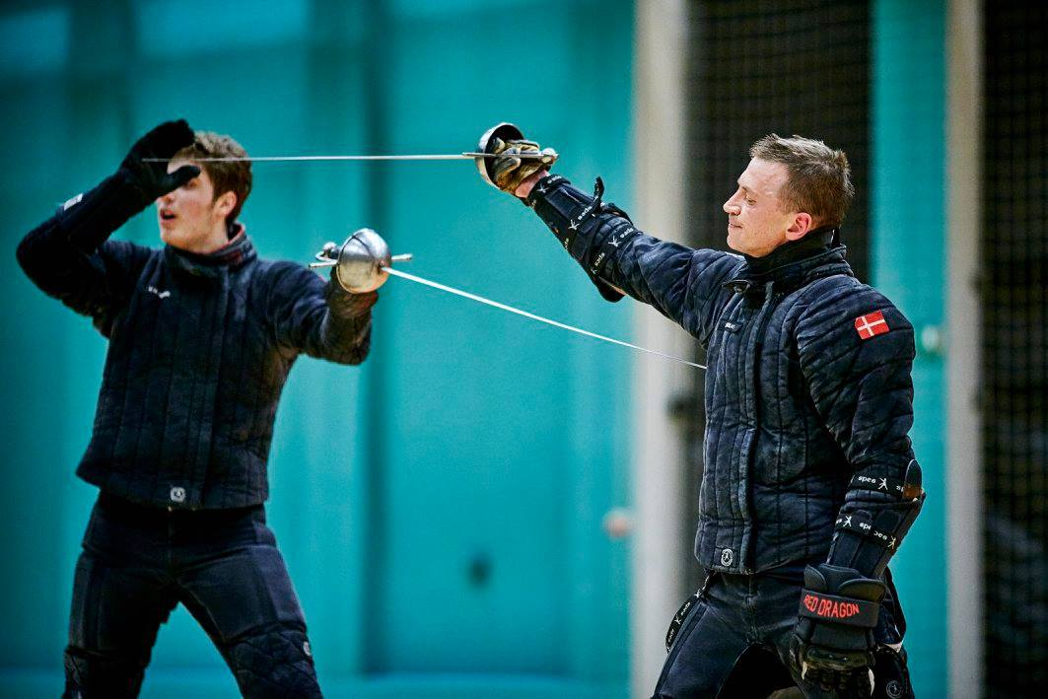
3.1. Klubberne? 3.2. Forbund? a) Rep.møde – fuldtallig og nye b) Strategisk Udviklingsaftale c) Medlemsfremgang – fra 1462 til 1577 d) Vi er bagud……… med hjemmeside og samarbejdsaftale og…..
3. Hvad er der sket siden sidst i klubber og forbund?

Slide 3
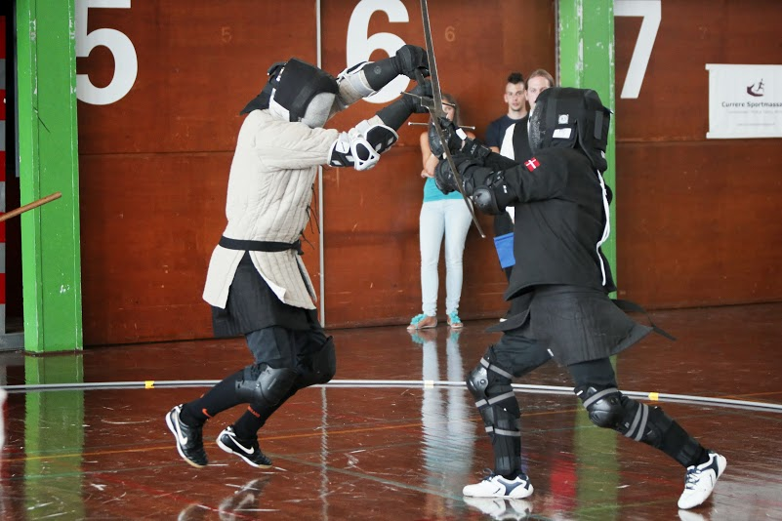
4. Status på opgaver fra sidste møde.
a) Reglement - hvor er vi? Samt ndf. pkt. 5.
b) Hjemmeside - status og et bud på, hvordan vi kommer videre.
c) Facebookside – status.
d) Klubvedtægter - gennemgang og et bud på, hvordan vi kommer videre.
e) Opvisninger og demoer - gennemførte og planlagte. Fremtiden?
f) Samarbejdsaftale - præsenteres

Slide 4
4.e. Klubvedtægter
Klubvedtægter - gennemgang og et bud på, hvordan vi kommer videre.
Aalborg?????
Mødedatoer? Evt. Skype.
Generalforsamlinger
Vedtægtsændringer
Deadline marts 2018.

Slide 5
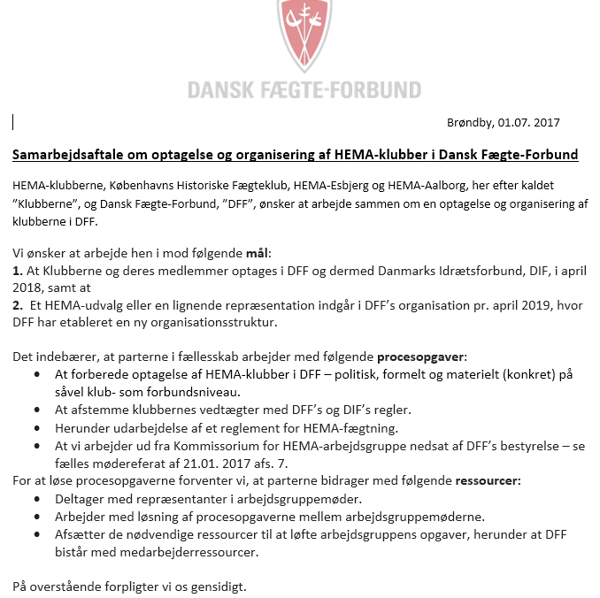
4.f. Samarbejdsaftale frem mod optagelse
Indhold? – se fil

Slide 6
Indsats 1: ”Flere fægtere gennem flere, nye klubber i Vestdanmark”. Indsats 2: ”Klubudviklingsforløb i eksisterende og nye klubber” Indsats 4: ”Vi har et kontinuerligt, tilgængeligt og kompetent tilbud om Træneruddannelse Niv. 1 og 2”. Indsats 5: ”DFF vil kvalitetssikre og videreudvikle de nationale stævner og lejre”
5. Præsentation af Strategisk Udviklingsaftale 2018-2021 mellem DIF og DFF
f.s.v.a. HEMA - og kort om resten.

Slide 7
Procesmål Procesmål 2018 Procesmål 2019 Procesmål 2020 Procesmål 2021
5. Præsentation af Strategisk Udviklingsaftale 2018-2021 mellem DIF og DFF
f.s.v.a. HEMA - og kort om resten.

Slide 8
6. Workshop om reglement
- et første, fælles spadestik og et fælles bud på, hvordan vi kommer videre?
Fra referatet:
Der var enighed om, at dette var den vigtigste og mest tidskrævende opgave – både fordi DFF’s Vedtægter forudsætter et reglement, som klubber efterfølger, fordi der er et behov blandt klubberne og fordi et regelsæt er en forudsætning for løsning af senere, ønskede opgaver: Stævner og dommeruddannelse.
Hvad skal dækkes:
Sikkerhedsforskrifter for konkurrence – materielkrav
Organisation – formula – afvikling
Dommere – ansvar og opgaver

Slide 9
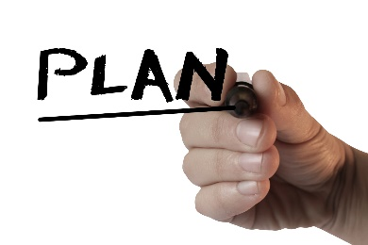
6. Workshop om reglement
- et første, fælles spadestik og et fælles bud på, hvordan vi kommer videre?
Status?
Janus skriver for langsværd
Martin H for kårde og sabel – sammen med Kasper.
Martin W holder øje med opmærksomhedspunkter i forhold til DFF og DIF samt sender en rammemodel.
Tidsplan laves?
Leverancetidspunkter
Deadlines – sidste marts 2018.

Slide 10
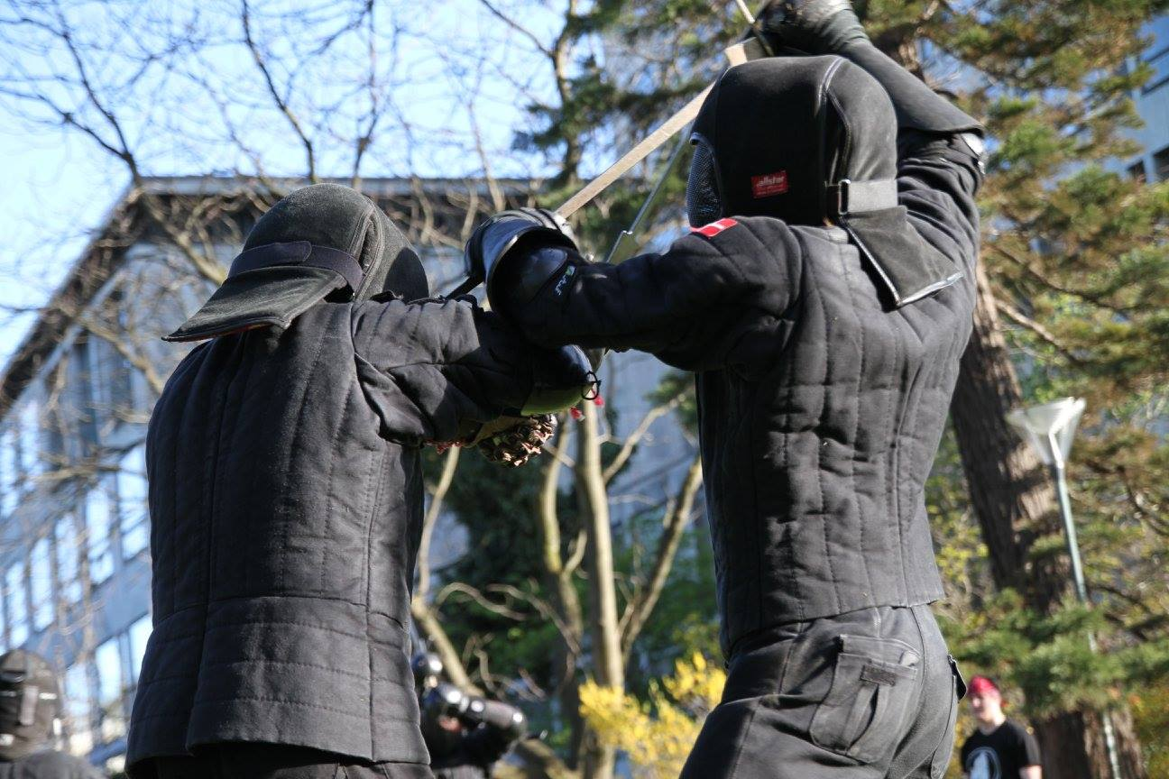
6. Workshop om reglement
Rammemodel
Introduktion
Reglernes disposition
Statutter og administrative bestemmelser (S)
Anvendelsesområde, anvendelseomfang og stævnesæson
Disciplinærsager
Doping
Kategorier (aldersklasser) og alderskrav
Licens og repræsentation
Stævnegebyrer ved danske stævner
Danske Mesterskaber – ”Danmarksmesterskaber” (seniorer, juniorer, veteraner)
Danske ranglistestævner for seniorer - ”Danmarksranglisten for Seniorer”
Tekniske regler (T)
Procedurer for sort kort
Regler for organisation (O)
Ansvar
Invitation
Stævneledelse (”Directoire technique”), Overdommer og dommere
Formula – stævneafviklingsform
Indberetning af resultater o.a. til DFF
Regler for materiel (M)
Materiel - og udstyrskrav
Regler for reklame (P)
Internationale konkurrencer
Nationale konkurrencer
Skal drøftes, herunder Ophardt
Her skal I skrive en hel del
Her kan jeg skrive, men I bør godkende
Ikke aktuelt???
Se DFF’s reglementer: http://www.faegtning.dk/staevner/staevnereglementer/

Slide 11
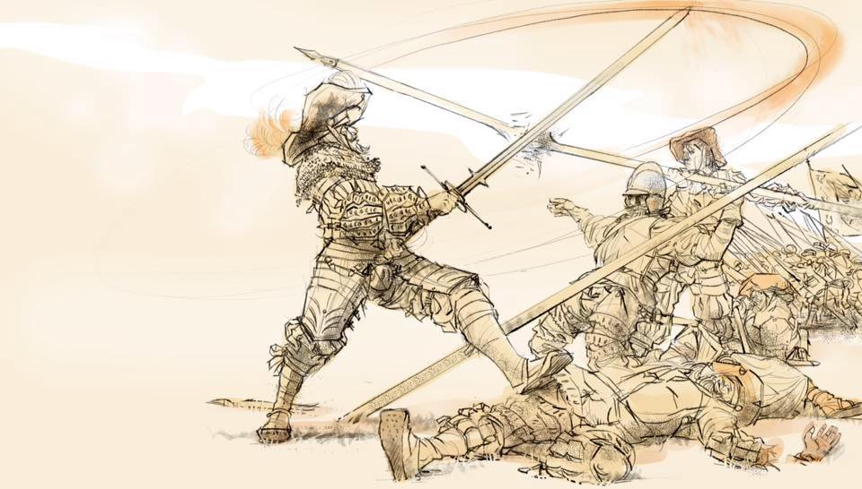
7. Næste møde - punkter og dato fastsættes.
7.a. Punkter?
7.b. Dato?
TAK FOR I DAG!

